Slide 1
QUY TRÌNH PHÁT TRIỂN PHẦN MỀM VÀ VỊ TRÍ CỦA BA

Slide 2

Business Analysis(BA) là gì ?
“Business Analysis is the practice of enabling change in an organizational context, by defining needs and recommending solutions that deliver value to stakeholders”
IIBA.org
Tạm dịch: Người tạo điều kiện cho sự thay đổi trong tổ chức, bằng cách xác định nhu cầu và đề xuất các giải pháp mang lại giá trị cho các bộ phận liên quan (stakeholders)
Notes:
IIBA (International Institute of Business Analysis), Viện Phân tích Nghiệp vụ Quốc tế

Slide 3

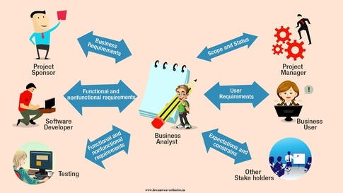
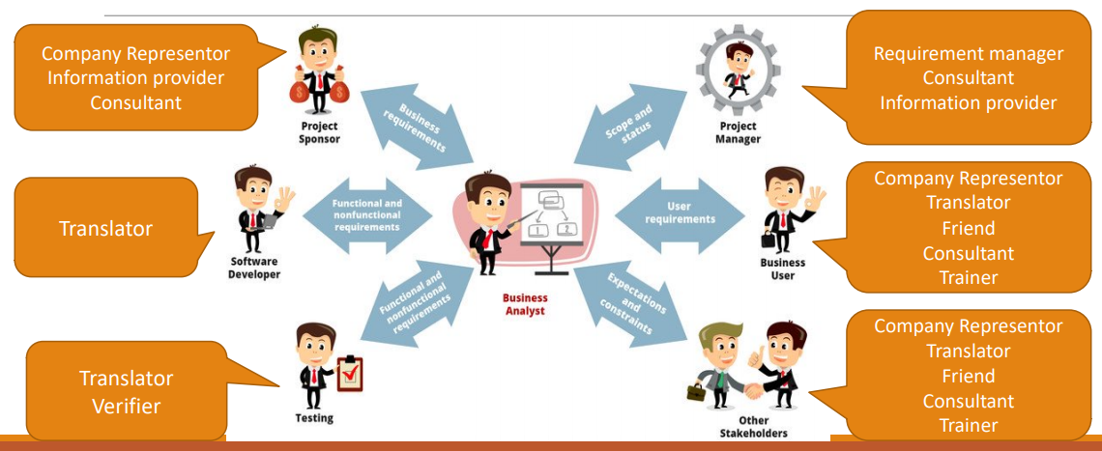
Vai trò của BA
Notes:
Xem lại ảnh

Slide 4
Phương thức quản lý dự án
Waterfall
Prototype
Spiral
Incremental
Alige
Others
Notes:
Về phương thức quản lý dự án chúng ta có rất nhiều phương thức như là ….. Mình sẽ nói nhiều hơn về các phương thức khác là thông dụng đó là waterfall và alige

Slide 5
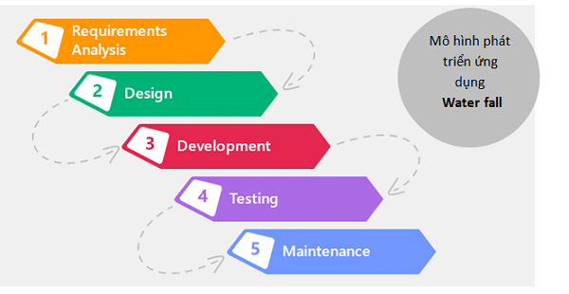
Notes:
Mô hình sai sửa lại ảnh
Water fall có nghĩa là thác nước, tất cả mọi công việc như dòng thác, từ trên xuống dưới,
mô hình thác nước đòi hỏi sự liên tục phát triển từ đầu từ thu thập thông tin, phân tích, thiết kế, code, test, desploy, maintenance, tất cả đều phải thực hiện từ trên xuống dưới
Muốn bước tiếp theo tiếp tục thì phải hoàn thành bước trước
WF có 1 sự cứng nhắc

Slide 6
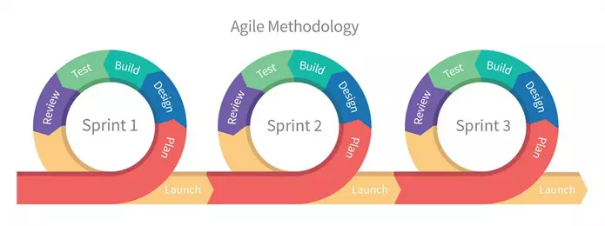
Notes:
Còn alige sẽ liên tục liên tục tạo nên những cái realese phân tích và thay đổi
( Các requirements ra thành các User Story, gom vào từng Sprint để làm dần, Vậy thì quy trình trên sẽ không đi từ đầu tới cuối 1 lần duy nhất, mà đi nhiều lần từ analysis -> deploy, tạo thành nhiều sprint, nhiều vòng lặp. Mỗi vòng lặp sẽ làm một số tính năng nhất định, nên thời gian sẽ được rút ngắn còn khoảng từ 2-4 tuần/ sprint)
Alige cho phép linh hoạt trong quá trình làm phần mềm cũng như đáp ứng được các thay đổi liên tục về mặt yêu cầu, những cái phát triển sẽ liên tục được đưa ra
Không phải chờ tới hết nguyên 1 quá trình để theo dõi 1 sản phẩm cuối cùng

Slide 7
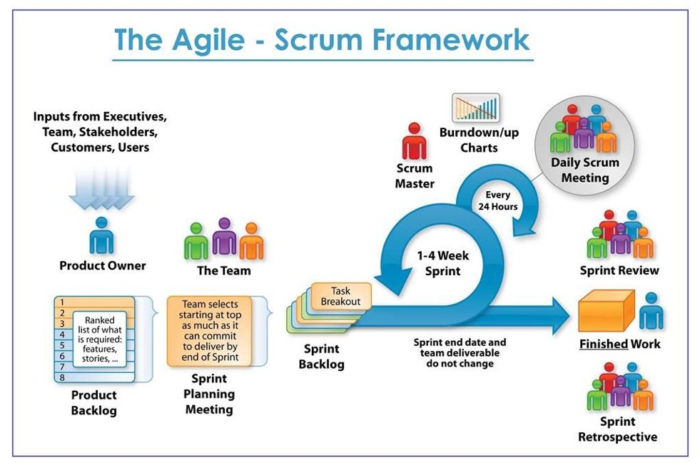
Notes:
Trong alige sẽ có mô hình Scrum ( MH thông dụng trong phát triển phần mềm của outsource)
Có 3 tp chính: PO, Scrum Master, the team ( tất cả đều ngang =)
PO ( bản chất cũng là BA) là người thu thập thông tin từ phía khách hàng, phía thị trường đưa ra những đầu mục công việc liên quan đến tính năng, chức năng, những mong muốn của người dùng
( Tất cả những đầu mục công việc đó được gọi là backlog, Produck backlog là 1 đơn vị tính công việc trong scrum. Vai trò của PO sau khi làm backlog xong thì phải lọc thứ tự ưu tiên để lên lịch làm việc)
The team: Những cấu phần để hoàn thành dự án như dev, ba, tester
Scrum Master: Chuyên gia đi kiểm tra giám sát xem the team đầu việc có oke ko, triển khai backlog cho the team, đưa ra những cái hướng dẫn, những kiểm tra, những cuộc meating như daily scrum, sprint review sau khi kết thúc 1 sprint. Sprint là 1 đơn vị tính thời gian trong scrum, mỗi sprint có thể là 1 tuần hoặc tối đa là 4 tuần
1 sprint sẽ có sprint planning meeting: trước khi làm dự án thì người ta căn cứ vào danh sách các backlog, căn cứ vào thời gian thực tế, căn cứ vào cách định nghĩa sprint,.. Để đưa ra những đầu mục công việc, phân bổ công việc cho từng sprint
Sprint review là sau khi đi hết 1 sprint sẽ có 1 buổi họp xem làm oke ko, có bị lỗi gì ko, có bị chậm, bị sớm gì không,
Finish work là thành quả cuối cùng
Và cuối cùng là sprint Retrospective là sau khi hoàn thành finish work rồi thì nguyê team sẽ ngồi lại để nhìn lại toàn bộ dự án xem có vấn đề gì không có bài học j rút ra

Slide 8
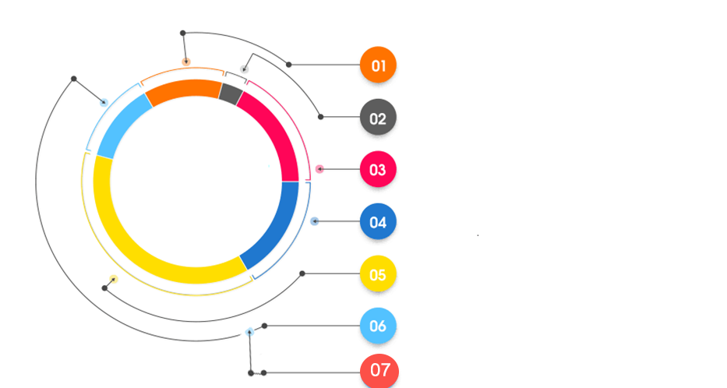
Software Development Life Cycle
Requirement
Quy trình phát triển
phần mềm
Analysis
Design
Development
Testing
Deployment
Maintenace
Notes:
Trong 1 quá trình quản trị dự án có các giai đoạn: Đầu tiên là khảo sát yc, thu thập yêu cầu từ các bên liên quan..
Sau khi có yêu cầu rồi chúng ta sẽ phân tích rồi thiết kế lên sản phẩm.
Từ đó thực hiện coding. Có sản phẩm đầu ra rồi thì sẽ test.
Test xong rồi sẽ triển khai.
Sau khi triển khai sẽ có khâu maintenance: những cái liên quan đến update, hỗ trợ, sẽ có những feedback, cmt của khách hàng và sau đó chúng ta dựa vào những thông tin thu thập từ thực tế phần mềm, chúng ta dựa vào những feedback về sản phẩm dịch vụ và những cái cmt từ phía KH để chúng ta có những cái phát triển, những cái ý tưởng mới về điều chỉnh sản phẩm thì từ đó chúng ta lại quay lại 1 cái life cycle
Trong nguyên 1 cái life cycle BA sẽ có mặt ở mọi lúc mọi nơi để hoàn thành dự án

Slide 9
Vị trí của BA trong quy trình phát triển phần mềm
Yêu cầu của KH
T
Analysis
Design
Development
confirm của khách hàng với BA (email)
URD
Software requirement document (SRS)
- Prototype design
- Function flow design
Notes:
Tiếp nhận và khảo sát yêu cầu của KH: khảo sát, tiếp nhận y/c của khách hàng ( nếu từ chối thì kết thúc tại đây)
trao đổi với khách hàng để hiểu nhu cầu, mong muốn của KH và phiếu yc đấy đã thể hiện được đúng cái kh cần chưa
Sau khi nội dung đã được làm rõ KH sẽ gửi 1 cái email để xác nhận lại nd với BA
Analysis:
Viết tài liệu mô tả chi tiết yêu cầu của khách hàng có thể là SRS hoặc FRD tùy dự án, quản lý các document sau khi đã xong xuôi
Design: Thực tế xảy ra là: hiếm khi BA ghi nhận các được yêu cầu một cách chi tiết ngay ở bước analysis. Nếu có thì chỉ ở mức độ high level. Còn tiểu tiết như từng User Story thì rất khó.Do đó thường thì ở giai đoạn này (và có thể là các giai đoạn sau), BA sẽ phải trao đổi thêm với khách hàng để làm rõ các yêu cầu sau đó thực hiện thiết kế như Database, Vẽ mockup, thiết kế UX/UI…
Tranfer yêu cầu (từ tài liệu URD và SRS của bước phân tích và thiết kế)
Development: BA phải chuyển giao tài liệu (thông thường là ua 1 buổi đào tạo hoặc hop) để Devolop hiểu được bài toán mà KH mong muốn. BA sẽ hỗ trợ Development Team trong quá trình build sản phẩm, Ví dụ có Use Case nào chưa rõ, anh em sẽ giải thích để dev họ hiểu hơn về mục đích của Use Case

Slide 10
Vị trí của BA trong quy trình phát triển phần mềm
Testing
Deployment
Maintenace
User guide
Trainning documents
Bug fixing
Upgrade
Enhancement
Tài liệu kiểm thử
Activity sheet
Notes:
Test:
nội bộ team dự án tự kiểm tra với nhau xem thử các tính năng đã được build đúng chưa, trước khi release cho khách hàng.
, BA cần phải chuẩn lấy Test Cases map với Requirements là sẽ ra được RTM Requirement Traceability Matrix (RTM) để trace lại được là các Requirement đã được test hay chưa, và test thành công hay thất bại
BA sẽ thực hiện các buổi User Acceptance Test (UAT) với khách hàng
Deployment: Hướng dẫn người dùng sử dụng hệ thống
Maintenace: Bảo trì (hoặc cũng có thể là Warranty – Bảo hành) là mình sẽ hỗ trợ khách hàng, xem thử trong quá trình sử dụng họ có gặp vấn đề gì không, bug chỗ nào để mình hỗ trợ giải quyết kịp thời. Khi có lỗi phát sinh, khách hàng sẽ gửi lỗi này lên một trang portal để BA và anh em trong team biết mà support. Hoặc đơn giản người Contact Point bên phía khách hàng sẽ tổng hợp các lỗi định kỳ hàng tuần/ tháng và gửi email cho team dự án
- BA đóng vai trò là đầu mối tiếp nhận các yêu cầu nâng cấp hoặc thay đổi, sau đó lại tiếp tục quay lại 1 vòng của quy trình

Slide 11
THANK YOU !
Cảm ơn mọi người đã lắng nghe
Phần trình bày còn nhiều thiết sót
Cùng trao đổi để hoàn thiện hơn
Team BA - DAC

